Slide 1
Проект в младшей группе
«Елочка-красавица»
Тип проекта : познавательно -исследовательский , краткосрочный.
Срок реализации :декабрь
Предмет исследования: ель
Подготовила :Васильева Е.Н.

Slide 2
Актуальность проекта: В младшем дошкольном возрасте ребенок начинает познавать и открывать для себя все многообразие окружающего его мира, он только учится замечать красоту природы и видеть, насколько разнообразны и многочисленны ее обитатели. Именно в этом возрасте ребенок начинает знакомиться с растительным миром, у него формируются первые представления о деревьях, и, несомненно, одним из самых ярких представителей является ёлка. Ёлочка для ребенка не просто дерево, но еще и главный атрибут новогоднего праздника.
Цель: Повышать интерес к истории празднования Нового года, способствовать развитию творческого воображения и фантазии.

Slide 3
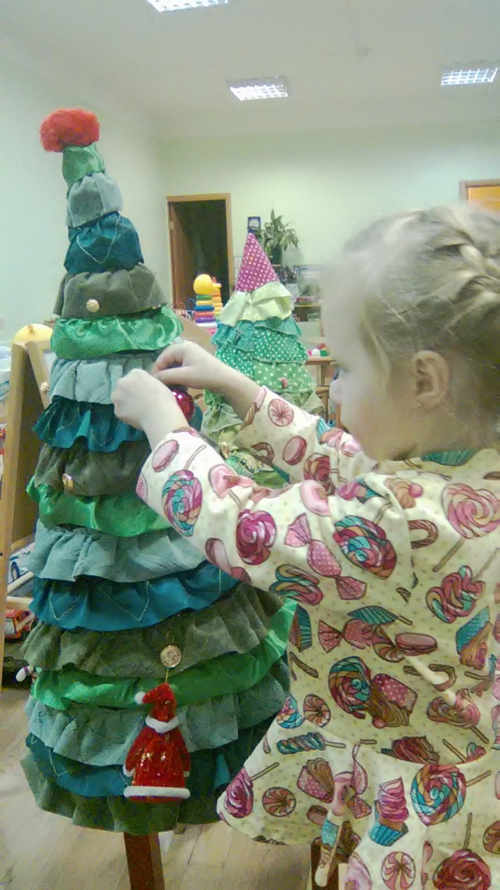
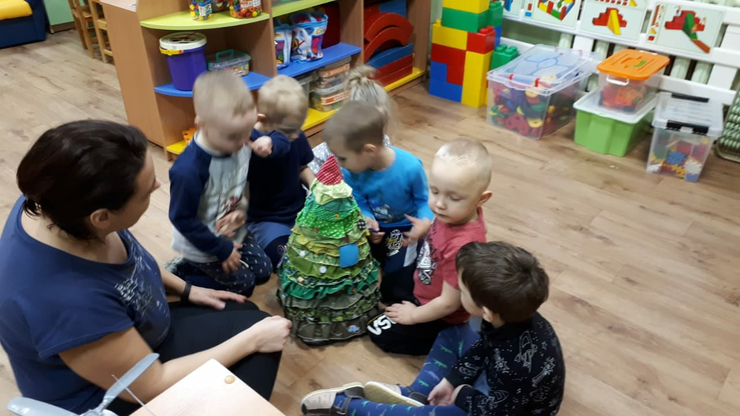

Slide 4
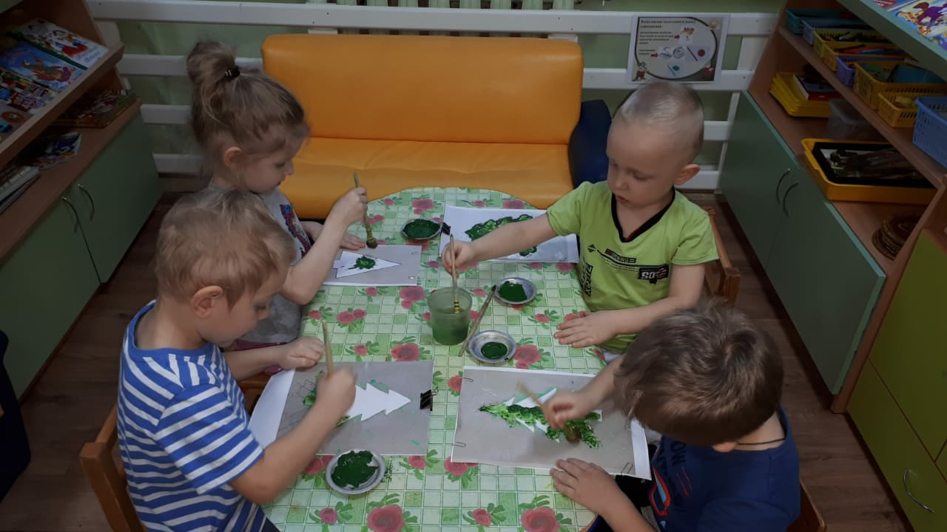

Slide 5
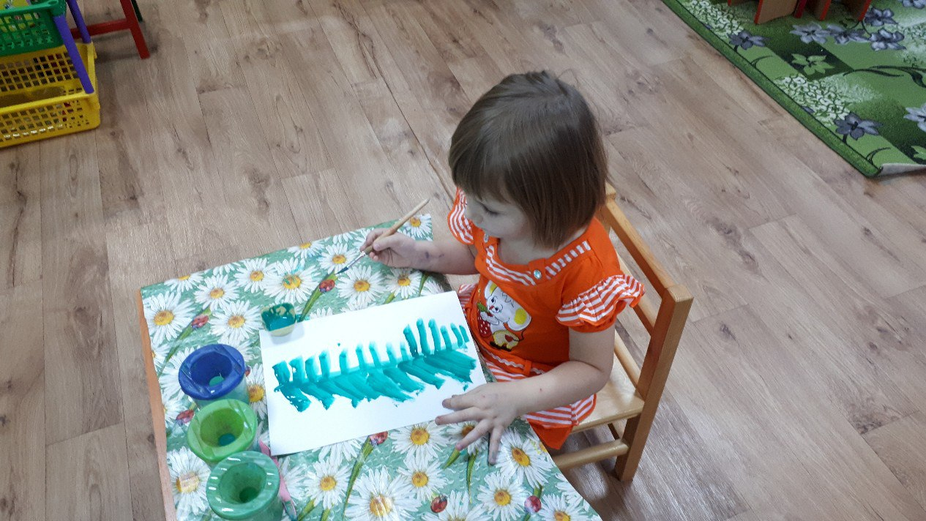

Slide 6
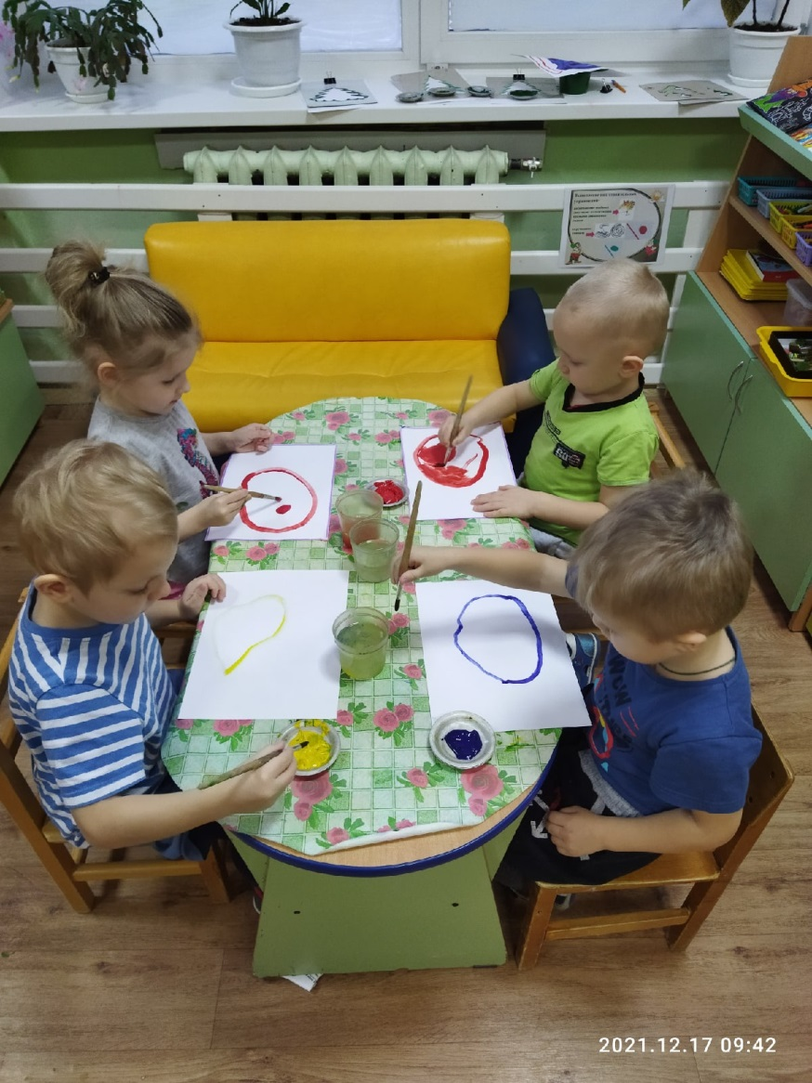
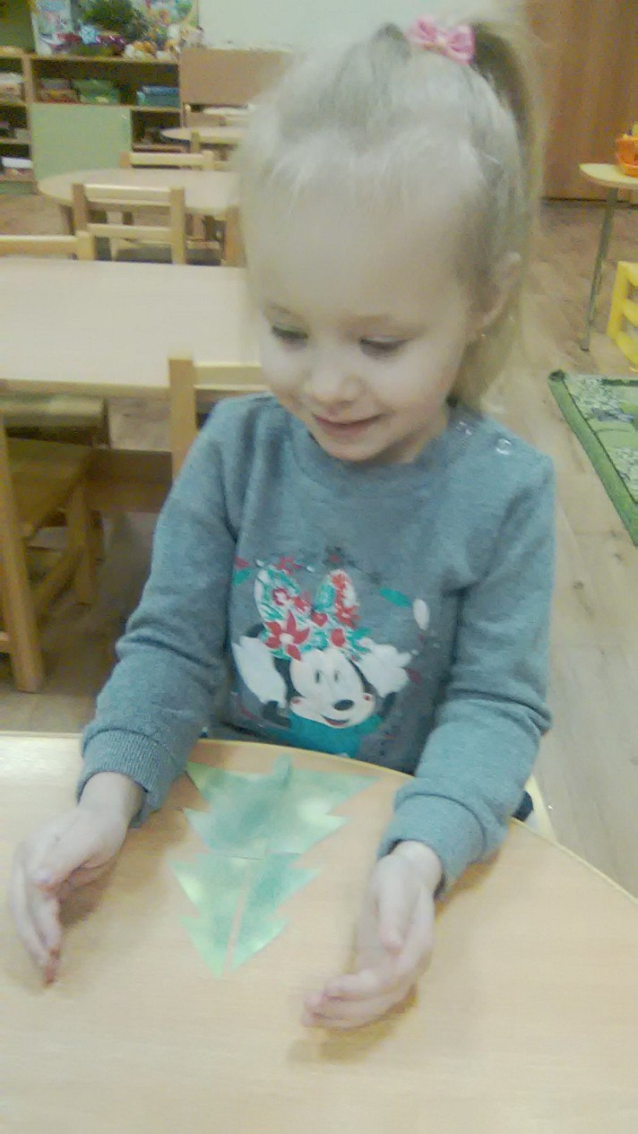

Slide 7
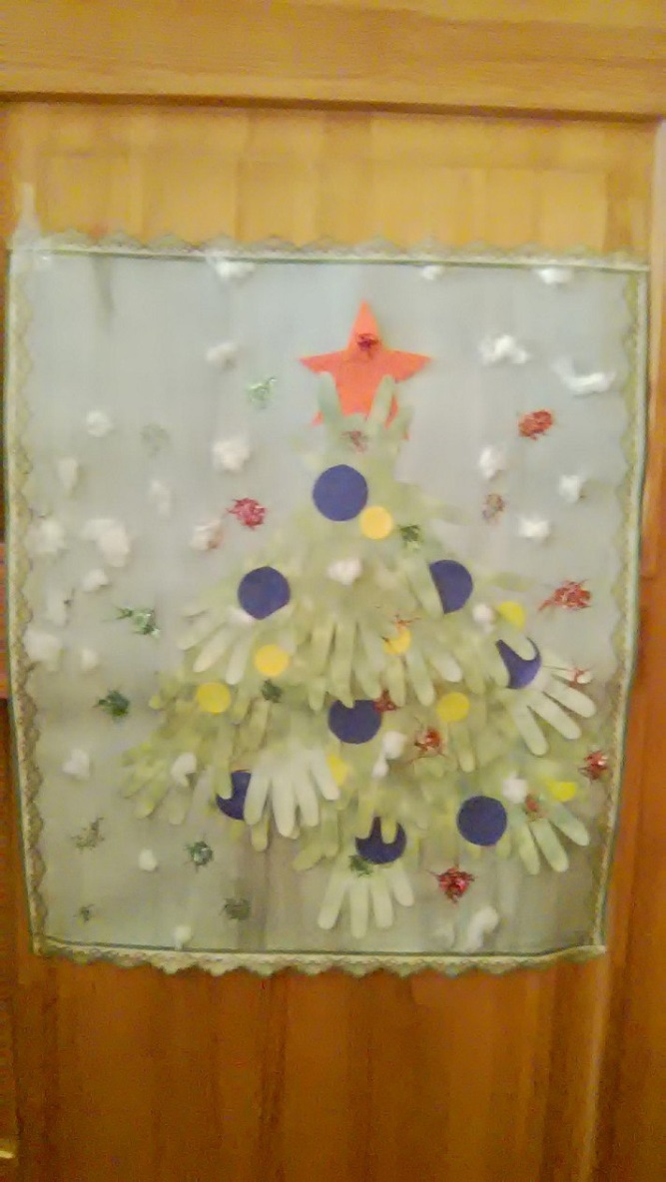
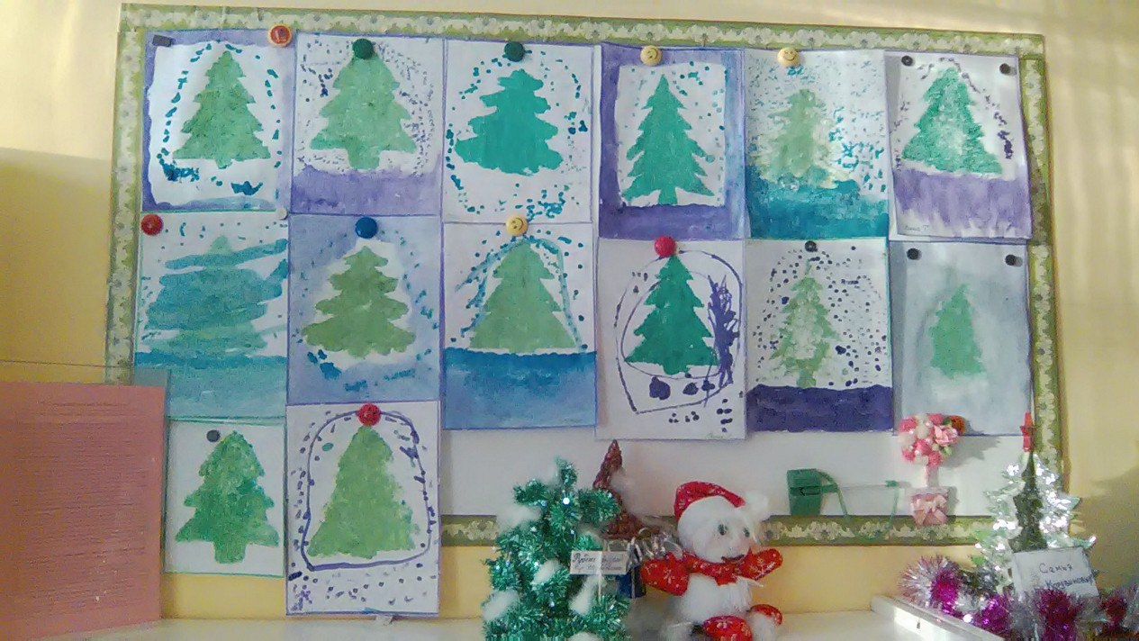

Slide 8
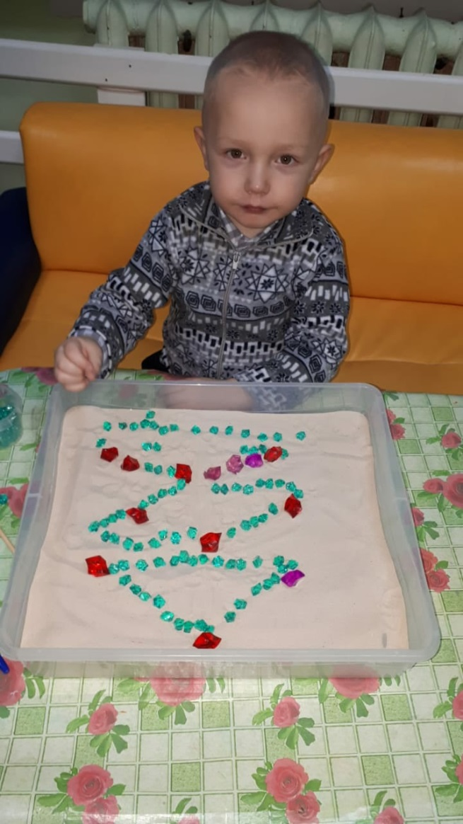
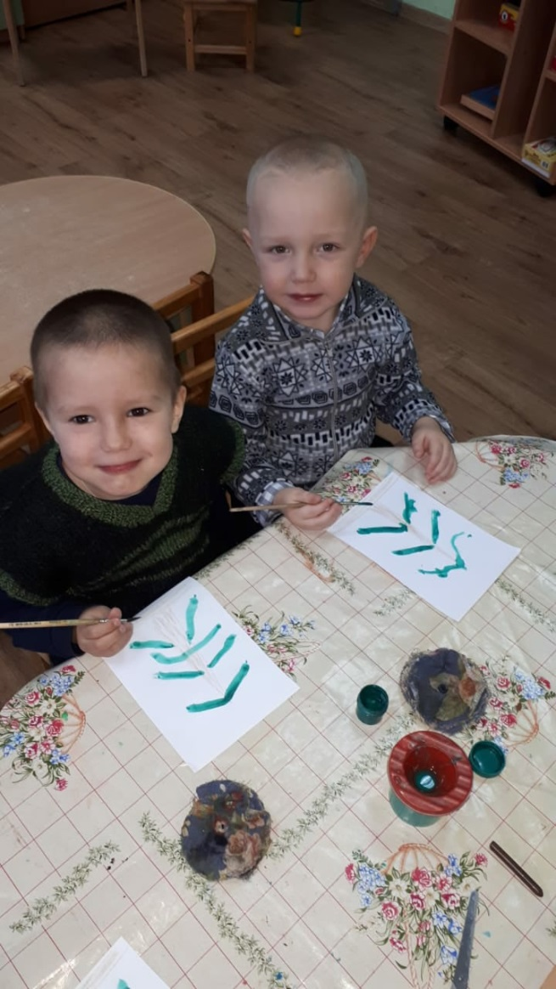
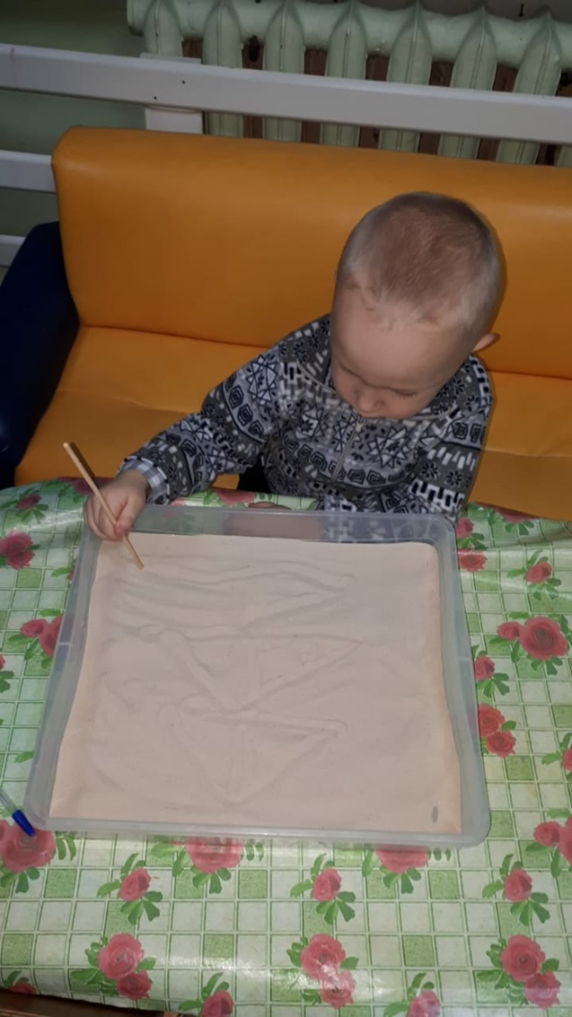

Slide 9
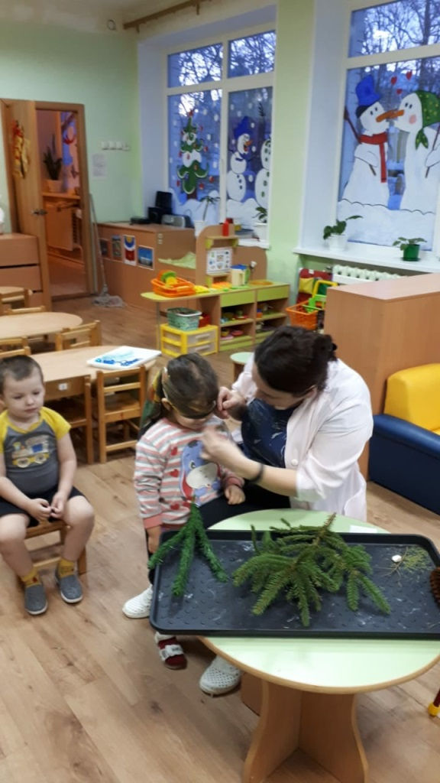
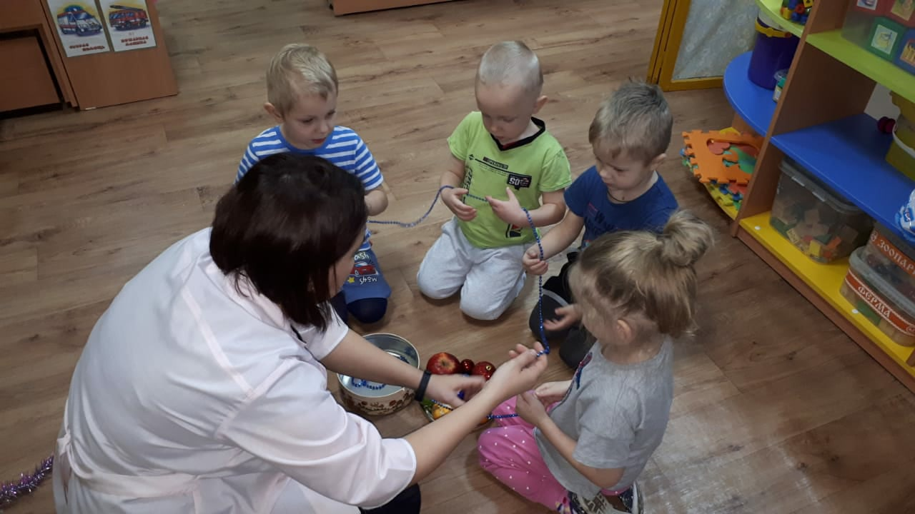

Slide 10
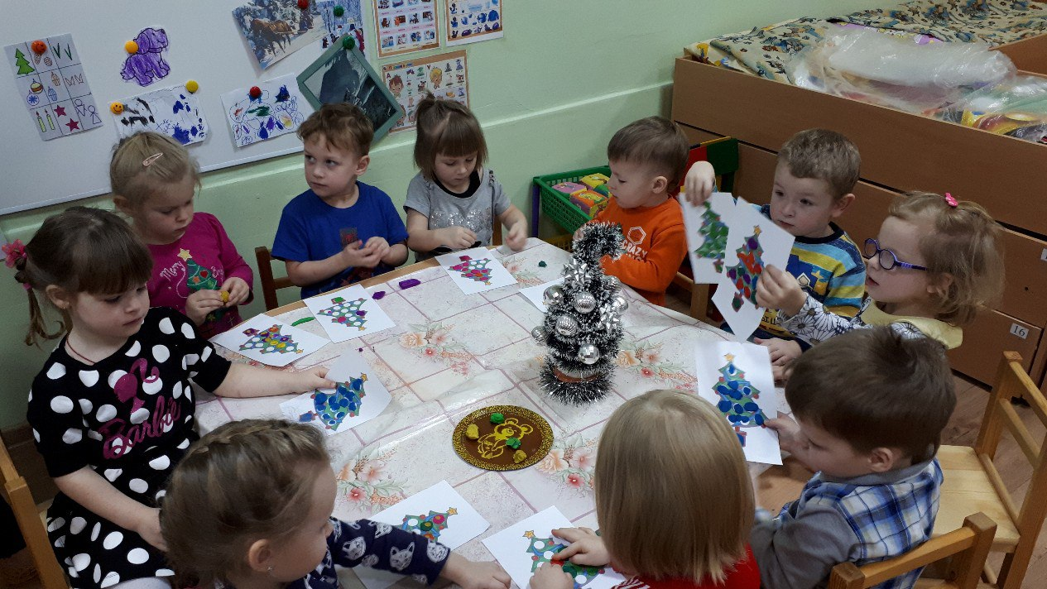

Slide 11
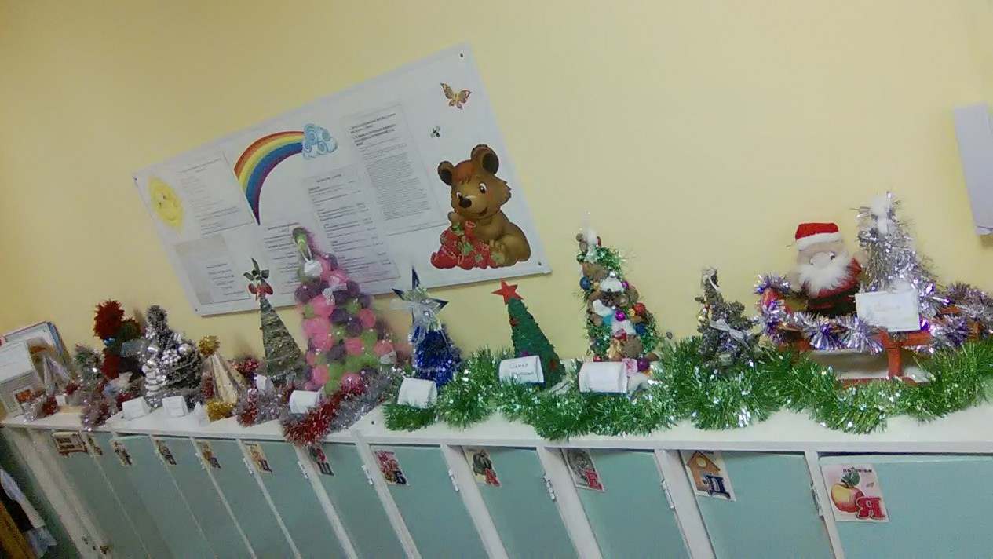

Slide 12
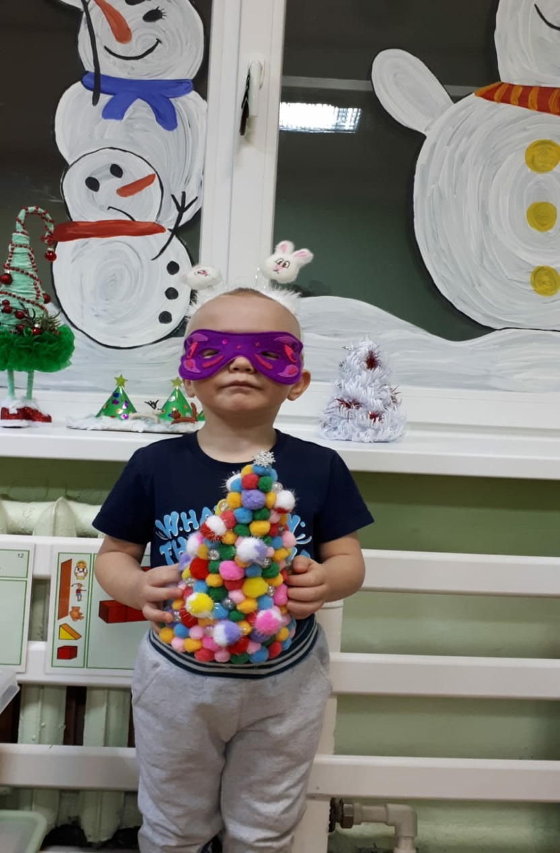
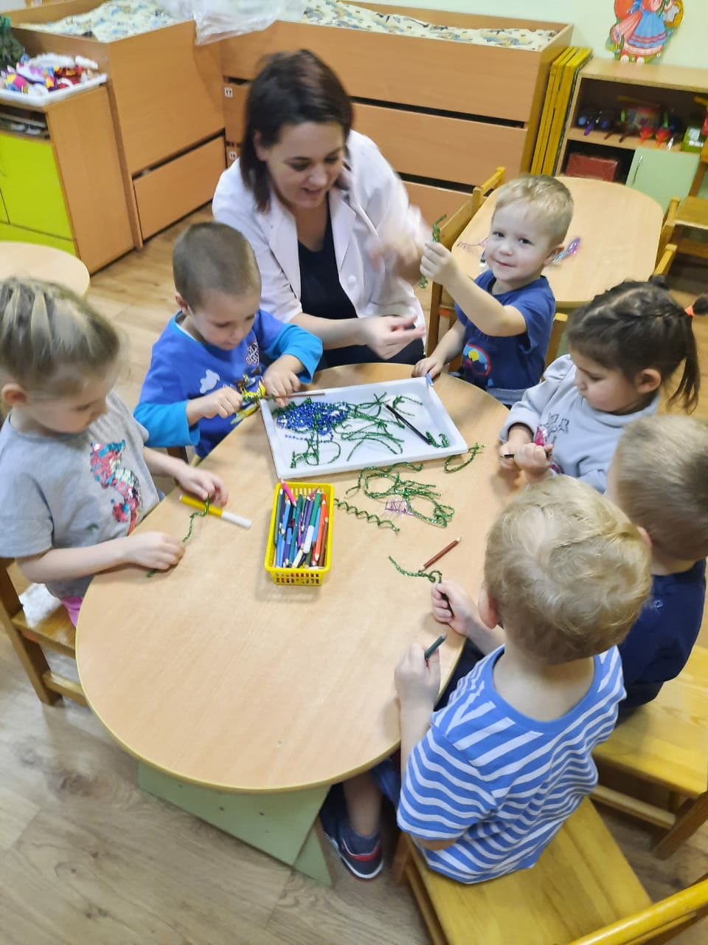

Slide 13
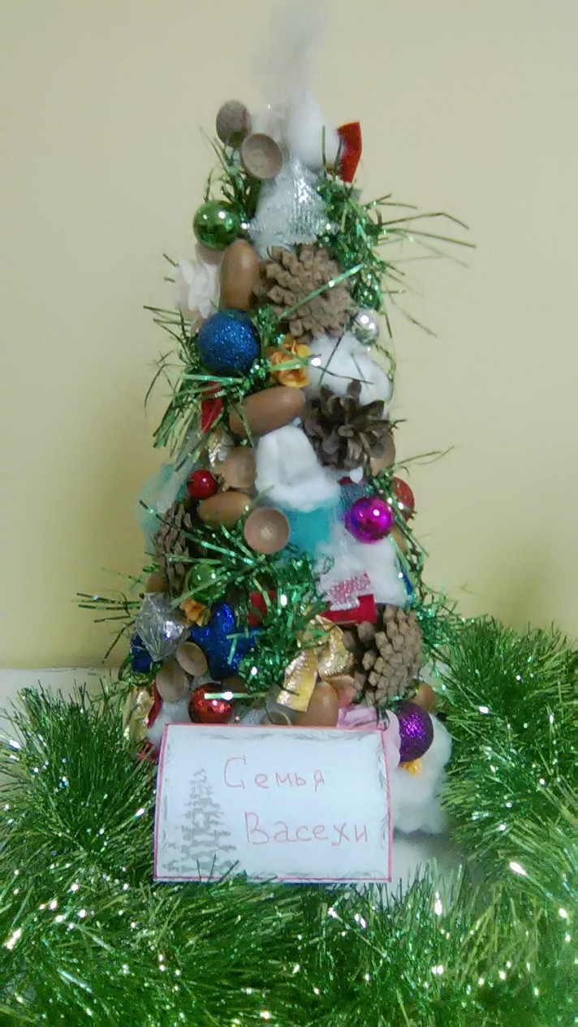
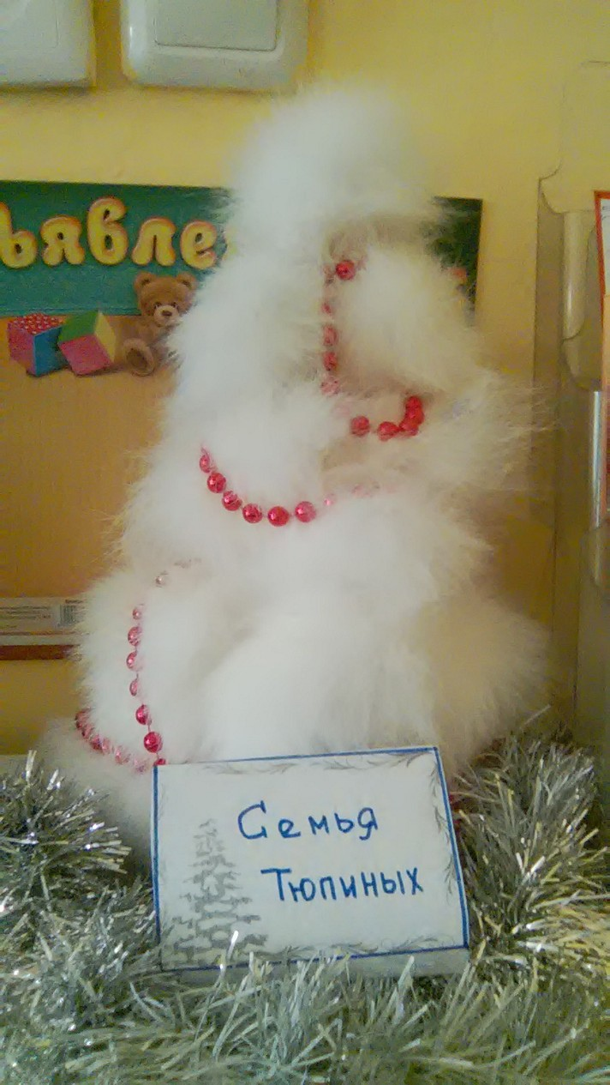
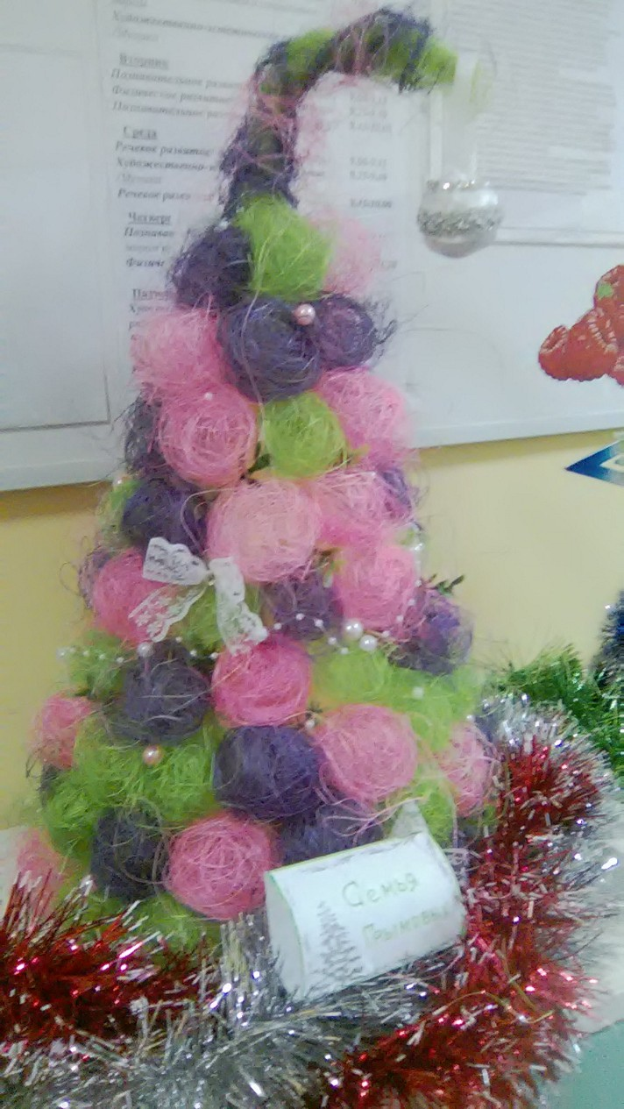

Slide 14
